Slide 1
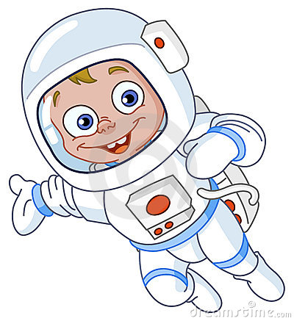
Презентация для дошкольников «Путешествие в Космос»

Slide 2
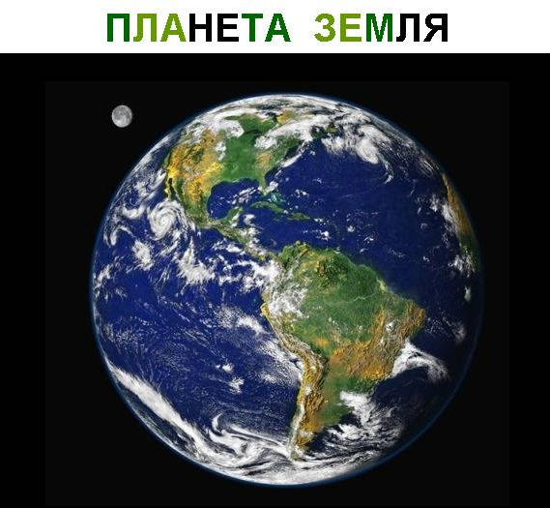
Мы живем на планете Земля. Земля – это наш дом. Земля напоминает форму шара.

Slide 3

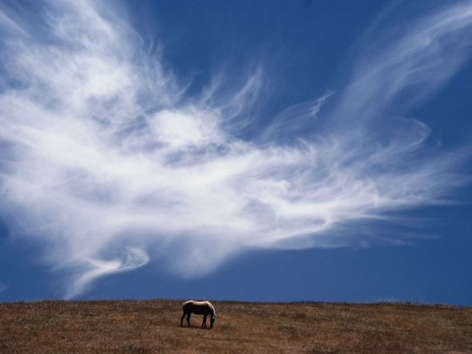
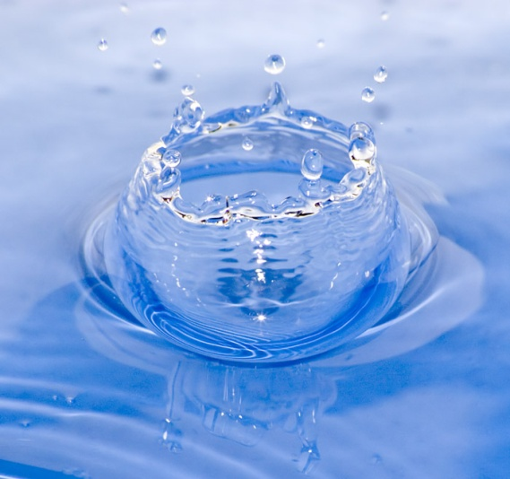
Земля единственная планета, на которой есть жизнь (солнце, воздух и вода).
Все нужней, как никогда
Солнце, воздух и вода.
Без воды дряхлеет тело
Солнце силу нам дает.
Ну, а воздух, где б ты не был,
Пищу мозгу подает.
Вот и тянет нас из дома
Той тропой, что нам знакома.
Перелески, лес, поля.
Живем, крутится земля!

Slide 4
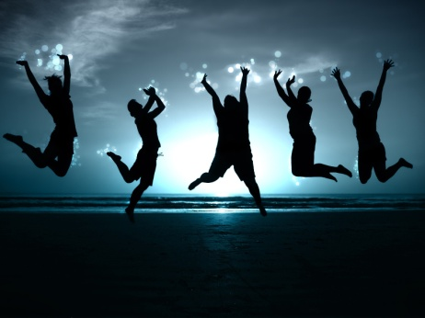
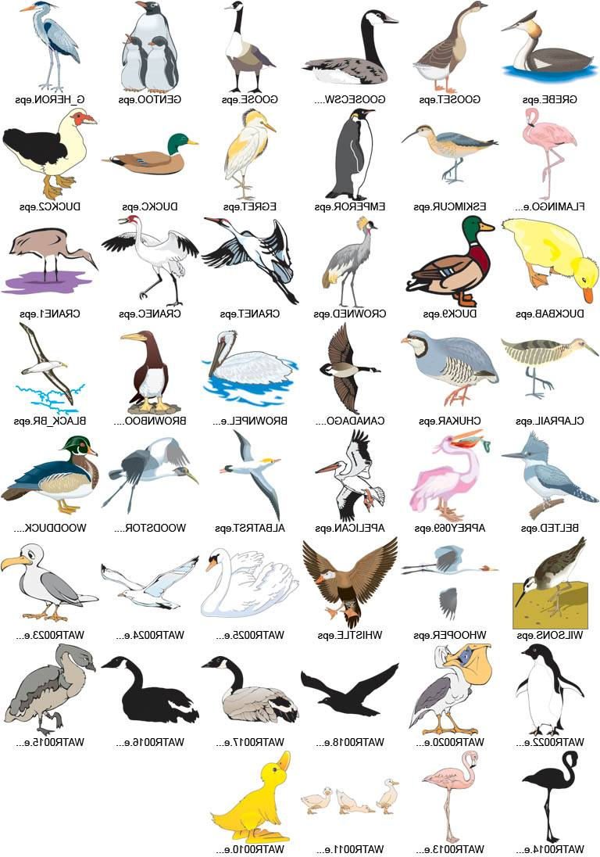
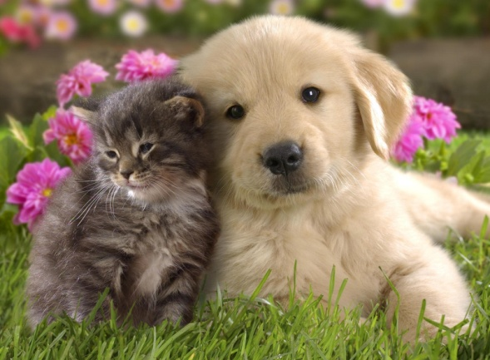
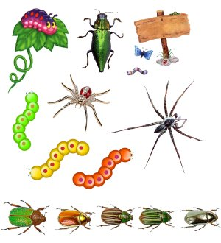
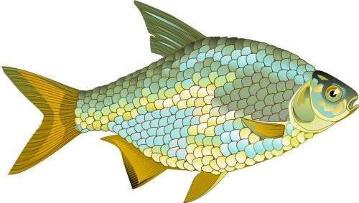
Поэтому на планете Земля живут: люди, животные, птицы, рыбы, насекомые.

Slide 5
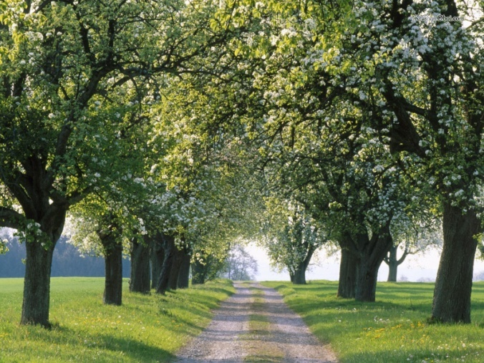
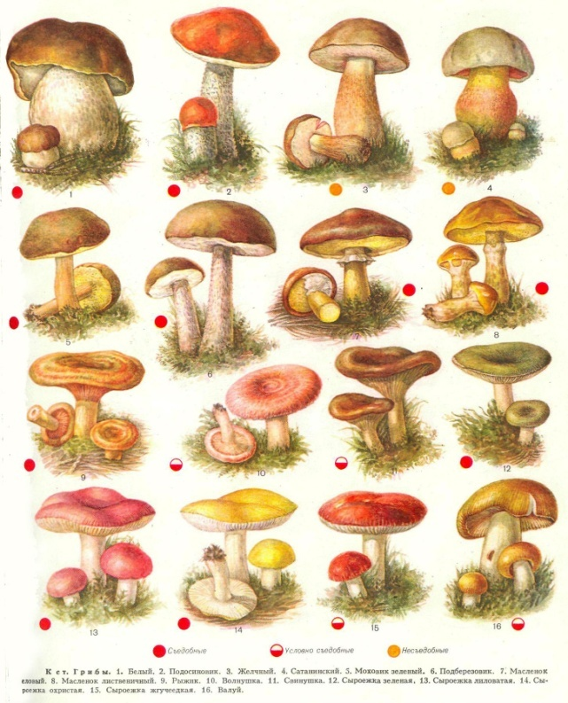
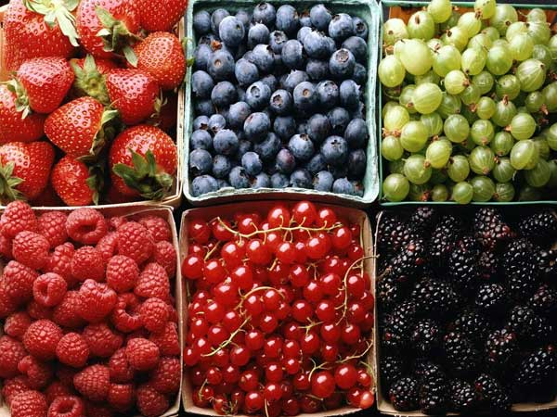
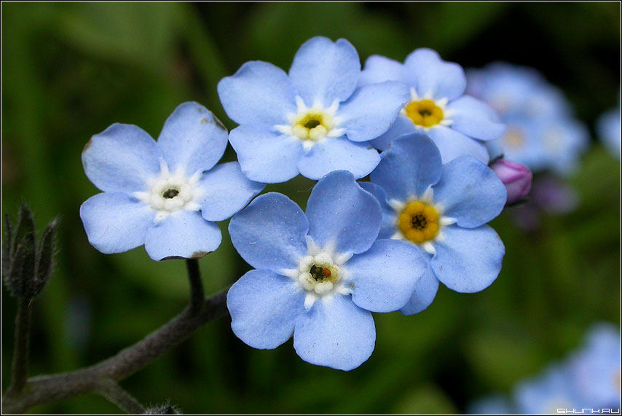
На планете Земля растут: деревья, цветы, ягоды, грибы, т.д.

Slide 6
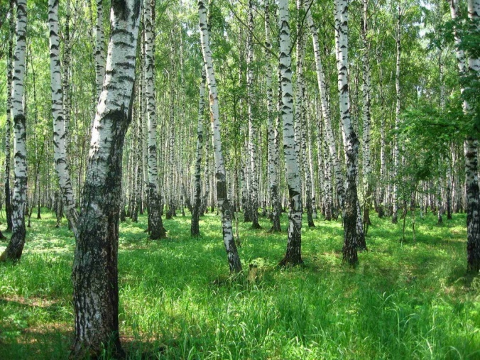
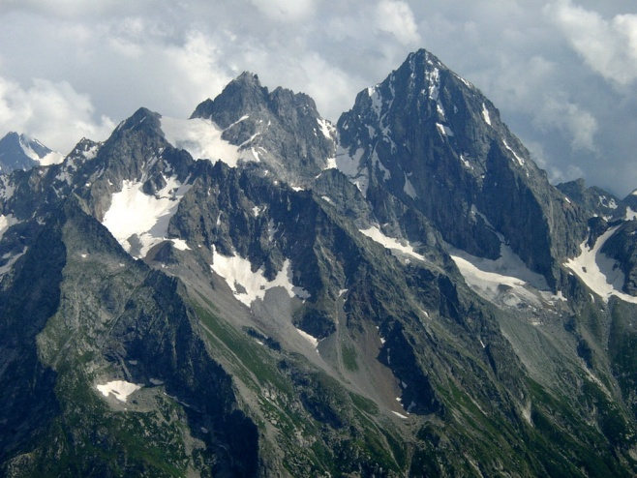
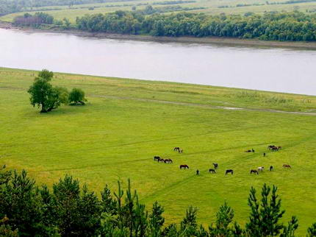
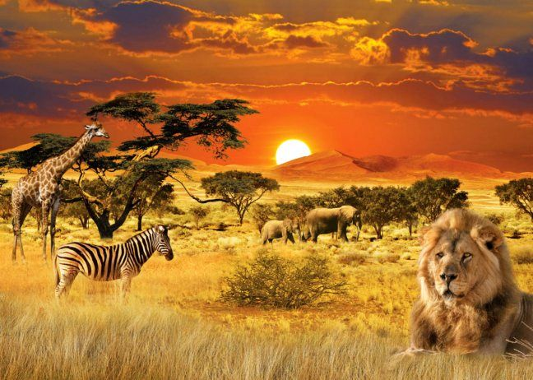
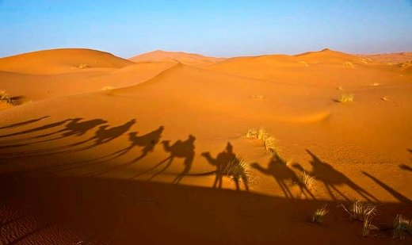
На планете Земля имеются обширные леса, травянистые равнины, высокие горы, жаркие пустыни.

Slide 7
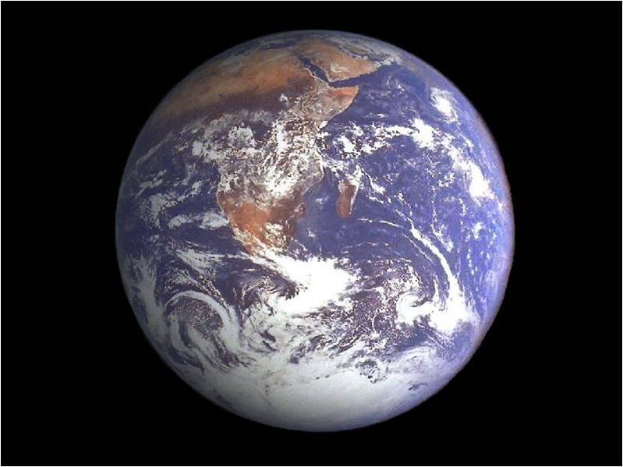
Планета Земля – лишь пылинка в огромном черном космосе.
Планета не стоит на месте - она вращается вокруг своей оси и одновременно осуществляет
движение вокруг Солнца.

Slide 8
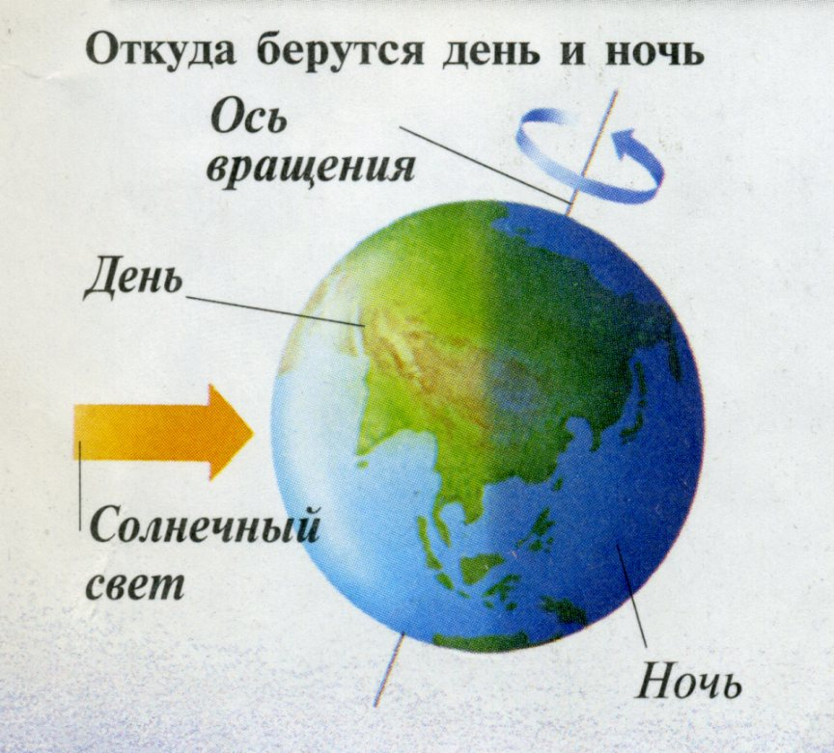
Благодаря вращению планеты вокруг своей оси – происходит смена
суток (утро, день, вечер, ночь).

Slide 9
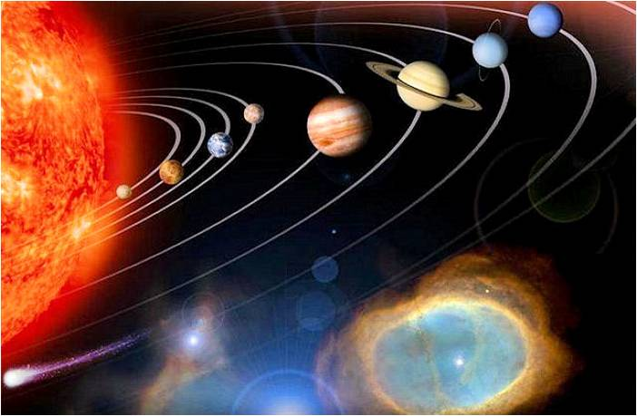
Во Вселенной планета Земля не одна (Солнце - это огромная огненная
звезда и 9 планет: Меркурий, Венера, Земля, Марс, Юпитер, Сатурн, Уран, Нептун, Плутон).

Slide 10
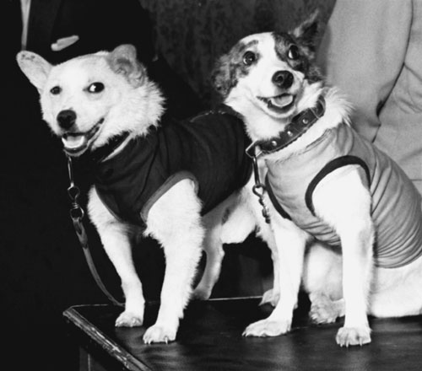
Для того чтобы исследовать космос - первыми отправили в полет собак: Белку и Стрелку. После полета они благополучно вернулись на Землю.

Slide 11
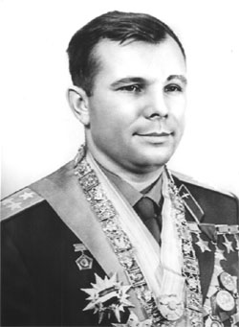
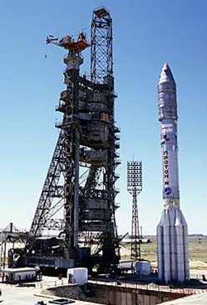

Юрий Алексеевич Гагарин
Он был первым космонавтом, который 12 апреля 1961 года
совершил полет вокруг Земли на космическом корабле «Восток» (ракете ).

Slide 12
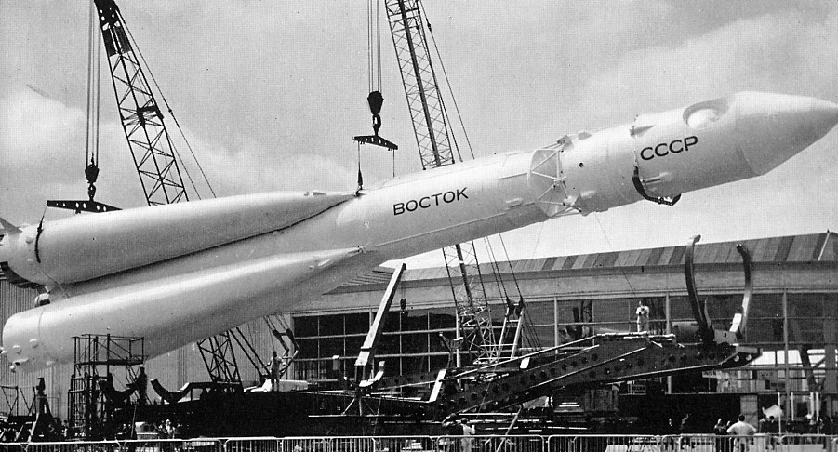
Первая космическая ракета «Восток»

Slide 13
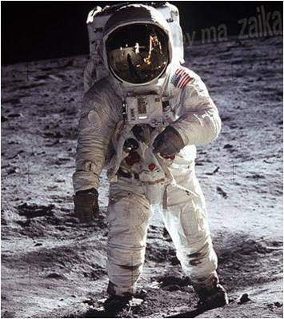
Космонавт на Луне.
Для работы в космосе необходимо иметь специальный костюм (скафандр, комбинезон, обувь, т.д.) Одежда должна быть удобной и практичной, со специальным оборудованием (рацией, с системой жизнеобеспечения, т.д.)

Slide 14
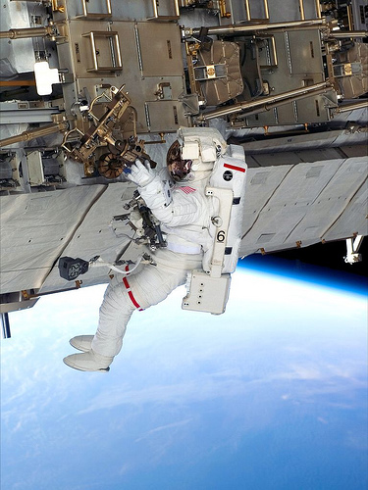
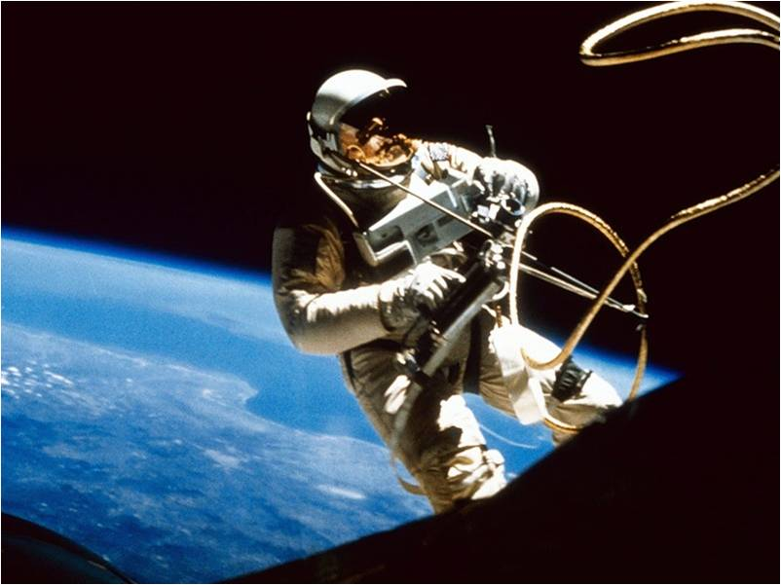
Вот так работают космонавты в открытом космосе (изучают планету, берут пробы грунта, пыли; фотографируют, т.д.).

Slide 15
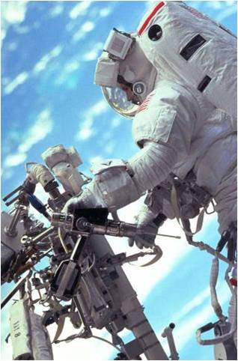
Космонавты должны уметь работать на специальных установках. Работа космонавтов трудная, ответственная и опасная. В космосе космонавты проводят эксперименты: выращивают грибы, пшеницу; Ими был приобретен опыт по выращиванию цыплят в инкубаторе.

Slide 16
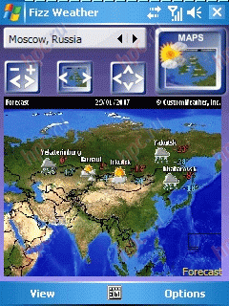
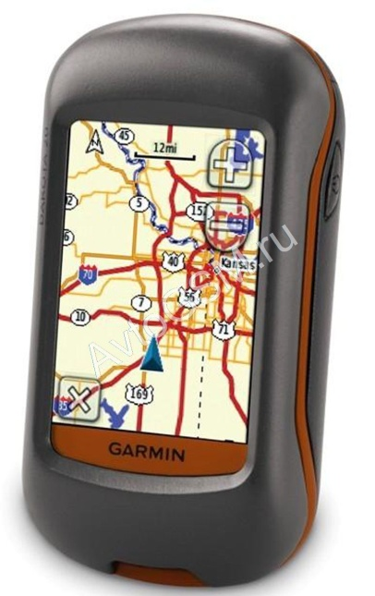
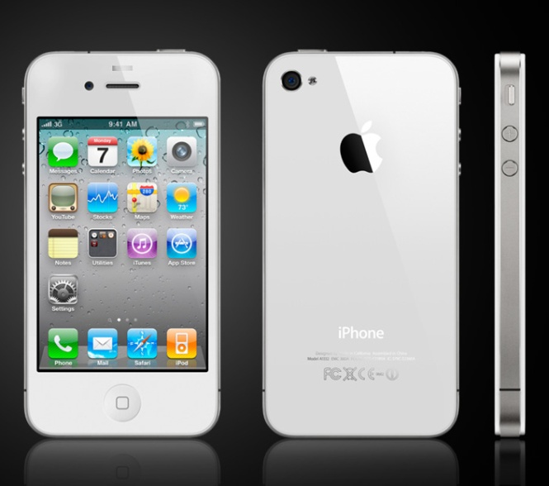
Освоение космоса космонавтами - дает возможность людям на Земле:
3. Использовать навигаторы, для того, чтобы можно легко ориентироваться на дорогах, т.д.
1. Знать о состоянии погоды
( на длительный период времени).
2. Пользоваться сотовой связью.

Slide 17
СПАСИБО ЗА ВНИМАНИЕ!

